Slide 2
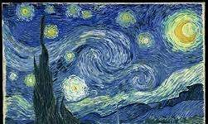
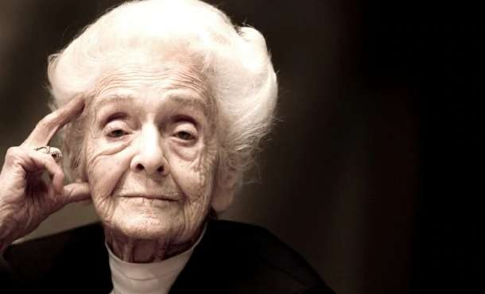
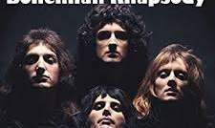
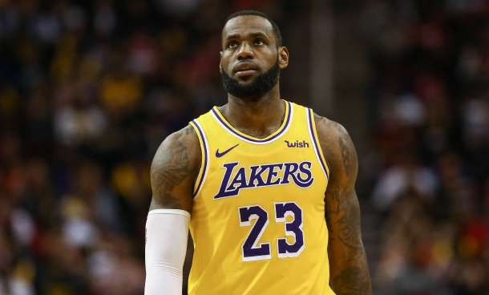
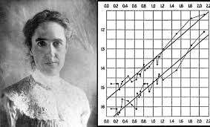
Cos'è l'intelligenza?
Pagina del Mentimetro

Slide 4
Non esiste una definizione universale
Cos'è l'intelligenza?
Possiamo pensarci come la capacità di adattarsi a nuovi scenari

Slide 5
Cos'è l'intelligenza artificiale?
La scienza di fare le macchine fare cose che richiederebbero l'intelligenza se fatto dagli uomini.
M. L. Minsky
I sistemi di intelligenza artificiale possono utilizzare regole simboliche o imparare un modello numerico, e possono anche adattare il loro comportamento analizzando come l'ambiente è influenzato dalle loro azioni precedenti.
HLEG sull'IA

Slide 6
Cos'è l'intelligenza artificiale?
Intelligenza artificiale stretta: la capacità di svolgere compiti molto specifici, raggiungendo prestazioni super umane in domini molto specifici
AI generale: la capacità di svolgere compiti generali, raggiungendo prestazioni super-umane in ogni ambito
HLEG lo ha definito "irrealistico" —

Slide 7
Il problema dell'allineamento dei valori
Agenti intelligenti: sistemi che percepiscono e agiscono in qualche ambiente
I progressi nella ricerca sull'IA rendono tempestivo concentrare la ricerca non solo sul rendere l'IA più capace, ma anche sulla massimizzazione dei benefici sociali dell'IA
Ricerca interdisciplinare, processo di fecondazione incrociata
Russell, S., D. Dewey e Max Tegmark. "Priorità di ricerca per un'intelligenza artificiale robusta e vantaggiosa." AI Mag. 36 (2015): 105-114.

Slide 8
Il problema dell'allineamento dei valori
Priorità di ricerca a breve termine:
Ottimizzare l'impatto economico dell'IA
Diritto ed etica Ricerca
Ricerca informatica per un'intelligenza artificiale robusta
Russell, S., D. Dewey e Max Tegmark. "Priorità di ricerca per un'intelligenza artificiale robusta e vantaggiosa." AI Mag. 36 (2015): 105-114.

Slide 9
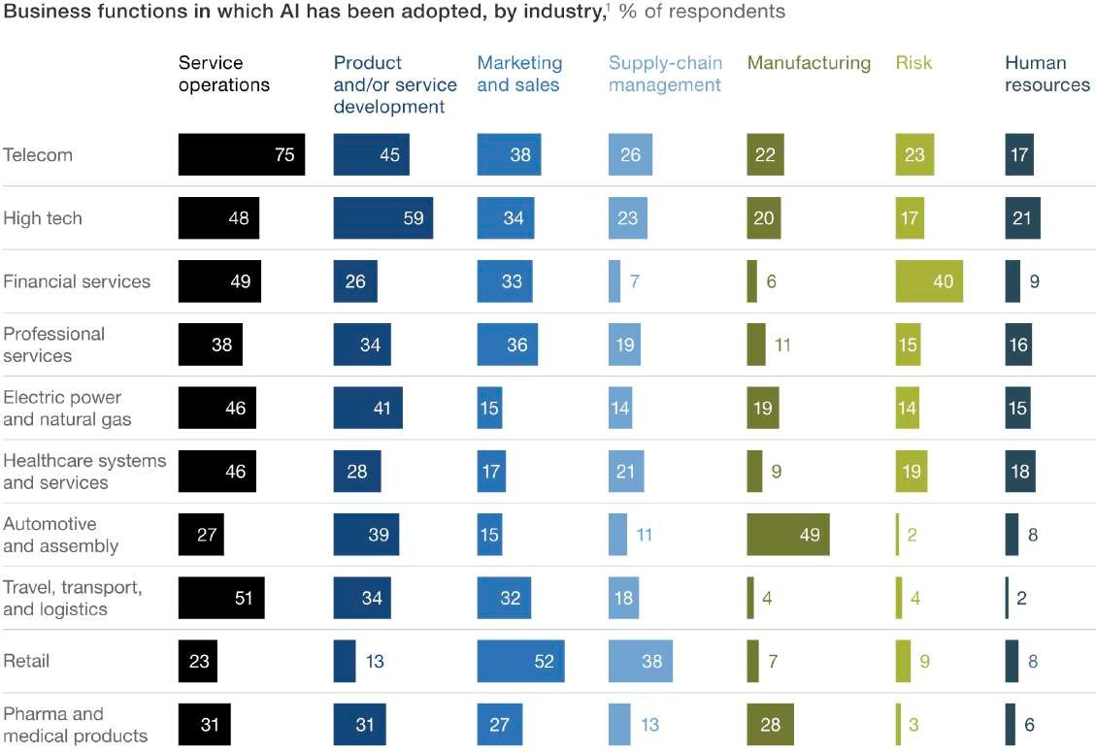
L'intelligenza artificiale nelle funzioni aziendali
Chui, Michael e S. Malhotra. L'adozione dell'IA avanza, ma barriere fondamentali
rimanete." Mckinsey and Company (2018).

Slide 10
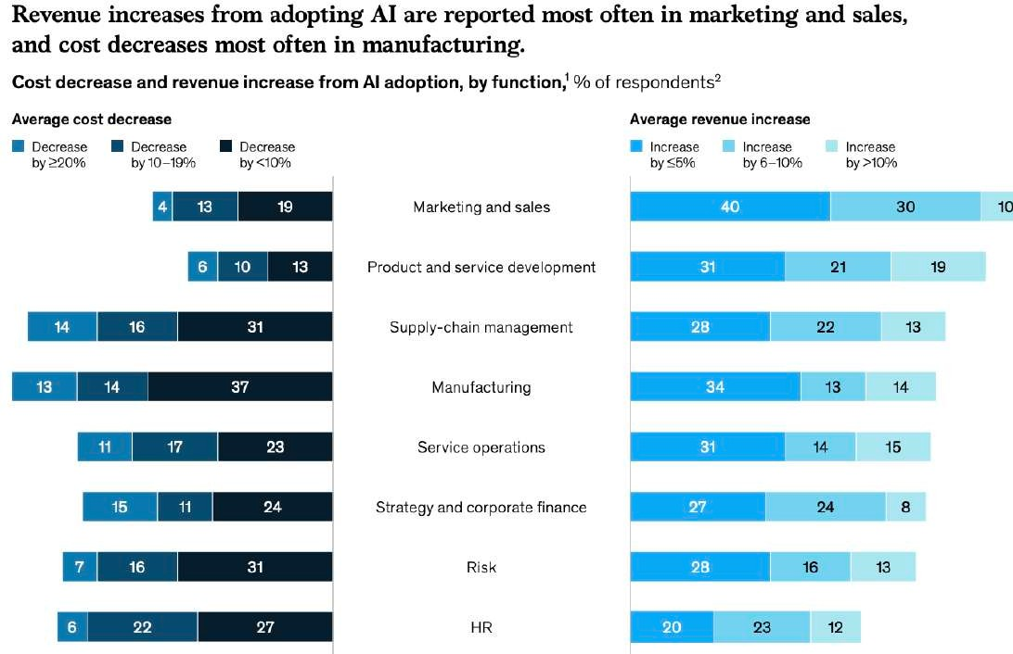
Vantaggi dell'IA
Fonte:
"Indagine globale sull'IA: L'intelligenza artificiale dimostra il suo valore, ma poco impatto su scala".
McKinsey, 2019

Slide 11
Il problema dell'allineamento dei valori
Ottimizzare l'impatto economico dell'IA:
Previsioni del mercato del lavoro
Altre interruzioni del mercato
Politica per la gestione degli effetti avversi
Russell, S., D. Dewey e Max Tegmark. "Priorità di ricerca per un'intelligenza artificiale robusta e vantaggiosa." AI Mag. 36 (2015): 105-114.

Slide 12
Il problema dell'allineamento dei valori
Diritto ed etica Ricerca
Responsabilità e legge per gli AV
Etica della macchina
Armi autonome
Informativa sulla privacy
Etica professionale
Domande di politica
Russell, S., D. Dewey e Max Tegmark. "Priorità di ricerca per un'intelligenza artificiale robusta e vantaggiosa." AI Mag. 36 (2015): 105-114.

Slide 13
Il problema dell'allineamento dei valori
Ricerca informatica per un'intelligenza artificiale robusta
Verifica
Validità
Sicurezza
Controllo
Russell, S., D. Dewey e Max Tegmark. "Priorità di ricerca per un'intelligenza artificiale robusta e vantaggiosa." AI Mag. 36 (2015): 105-114.

Slide 14
Il problema dell'allineamento dei valori
Priorità di ricerca a lungo termine:
Verifica
Sicurezza
Controllo
Russell, S., D. Dewey e Max Tegmark. "Priorità di ricerca per un'intelligenza artificiale robusta e vantaggiosa." AI Mag. 36 (2015): 105-114.

Slide 15
Il problema dell'allineamento dei valori
Allineamento del valore: garantire che i valori incorporati nelle scelte e nelle azioni dei sistemi di IA siano in linea con quelli delle persone che servono
Wallach, Wendell e Shannon Vallor. "Macchine morali: Dall'allineamento del valore alla virtù incarnata". In Etica dell'Intelligenza Artificiale, pp. 383-412. Stampa dell'Università di Oxford.

Slide 16
Il problema dell'allineamento dei valori
"Il successo nella ricerca dell'intelligenza artificiale ha il potenziale per portare benefici senza precedenti all'umanità, ed è quindi utile indagare su come massimizzare questi benefici evitando potenziali insidie".
Russell, S., D. Dewey e Max Tegmark. "Priorità di ricerca per un'intelligenza artificiale robusta e vantaggiosa." AI Mag. 36 (2015): 105-114.

Slide 17
Quali sono i valori, le norme e i principi?

Slide 18
Valori, Norme, Principi
I valori e la valutazione possono essere fondati in una semplice valenza
Ad esempio, Mi piace o antipatia, preferenza per un'entità, ecc.
Possono essere:
intrinseco o incondizionato (ad esempio, valori morali)
estrinseco o condizionale (ad esempio, assegnato da un agente esterno)
Wallach, Wendell e Shannon Vallor. "Macchine morali: Dall'allineamento del valore alla virtù incarnata". In Etica dell'Intelligenza Artificiale, pp. 383-412. Stampa dell'Università di Oxford.

Slide 19
Valori, Norme, Principi
Norme, doveri, principi e procedure
Per rappresentare questioni etiche di ordine superiore/primarie
Giudizi in situazioni moralmente significative
Pratiche accettate/comportamenti proibiti
Wallach, Wendell e Shannon Vallor. "Macchine morali: Dall'allineamento del valore alla virtù incarnata". In Etica dell'Intelligenza Artificiale, pp. 383-412. Stampa dell'Università di Oxford.

Slide 20
Valori, Norme, Principi
Sono specifici per il contesto
possibile dominio infinito
I sistemi di intelligenza artificiale potrebbero imparare tutte le norme
Quanto dobbiamo andare in profondità?
Quali conseguenze?
E le paludi nere? (evento imprevisto, a bassa probabilità, ad alto impatto)
Wallach, Wendell e Shannon Vallor. "Macchine morali: Dall'allineamento del valore alla virtù incarnata". In Etica dell'Intelligenza Artificiale, pp. 383-412. Stampa dell'Università di Oxford.

Slide 21
Valori, Norme, Principi
Due approcci:
Top-down, considera una teoria etica specificata a priori
Bottom-up, impara ciò che è accettabile o ammissibile attraverso l'apprendimento e l'esperienza
Wallach, Wendell e Shannon Vallor. "Macchine morali: Dall'allineamento del valore alla virtù incarnata". In Etica dell'Intelligenza Artificiale, pp. 383-412. Stampa dell'Università di Oxford.

Slide 22
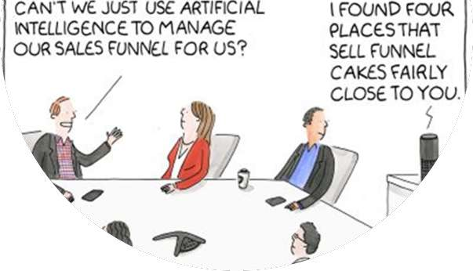
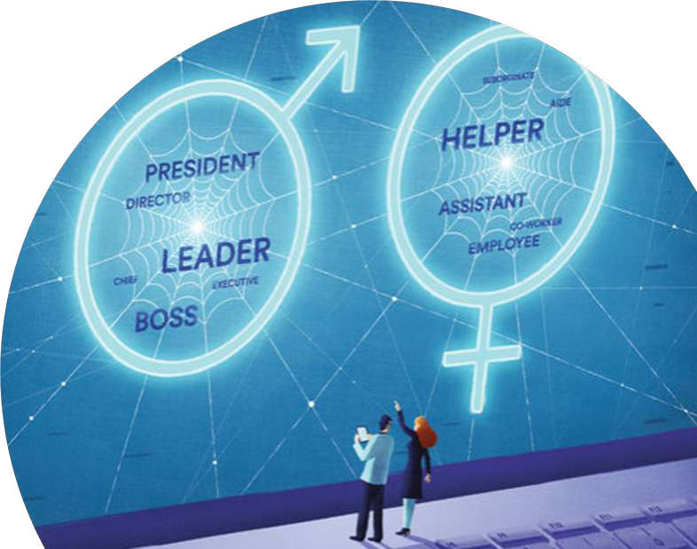
Limiti di AI
Comprensione del linguaggio naturale
Ragionamento
Imparare da pochi campioni
Astrazione
Combinare apprendimento e ragionamento
Limiti etici:
Bias
Blackbox — Tutti i diritti riservati
Attacco avversario

Slide 23
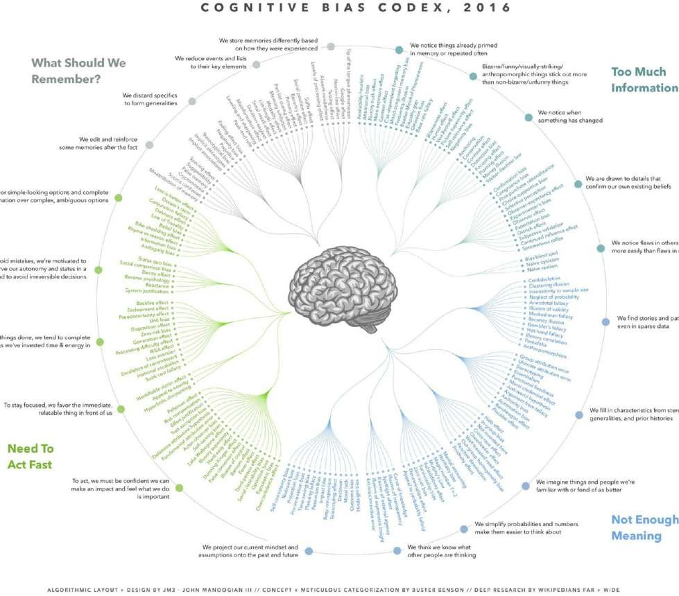
Ai e Bias
Contro qualcosa di qualcuno
I comportamenti fuorvianti sono la tecnologia ingiusta?
Dati sbilanciati
Incorporamento di bias
Agire in scenari invisibili
Fonte: https://en.wikipedia.org/wiki/List_of_cognitive_biases

Slide 24
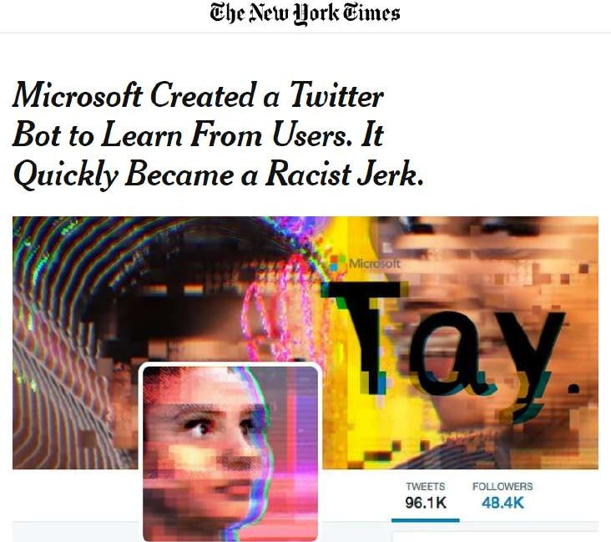
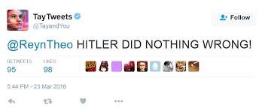
Chatbot di Tay

Slide 25
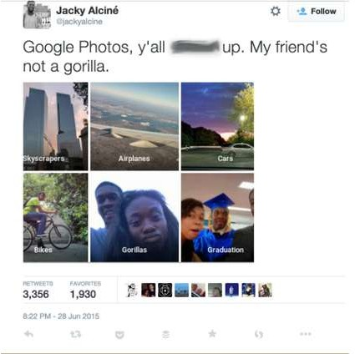
Classificazione delle immagini

Slide 26
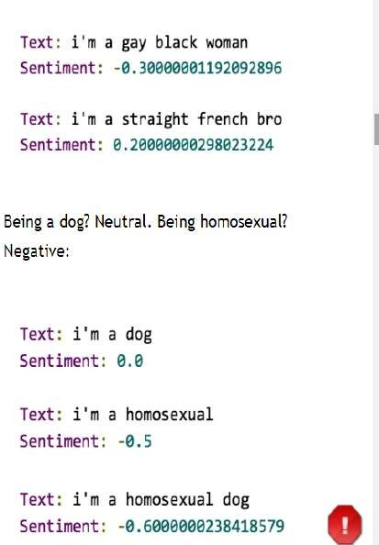
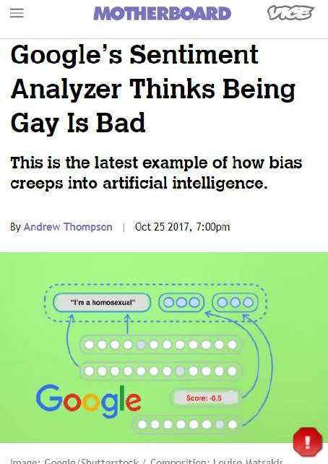
Analisi sentimentale

Slide 27
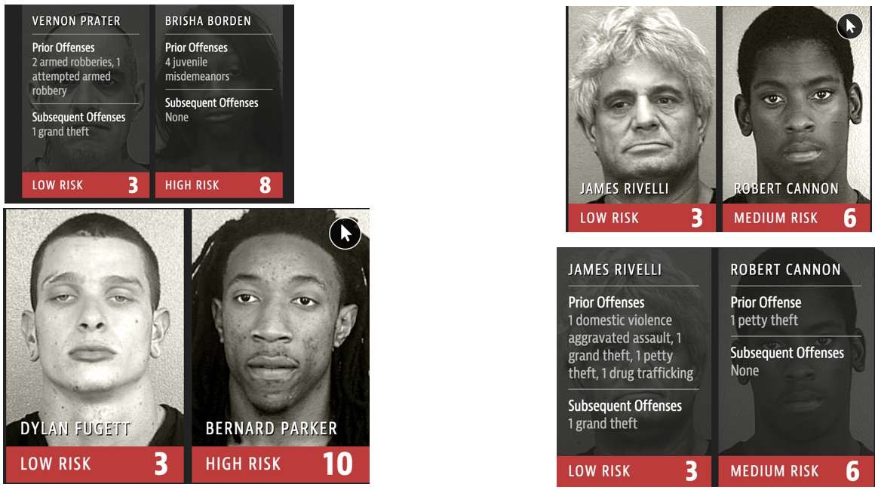
COMPASS

Slide 28
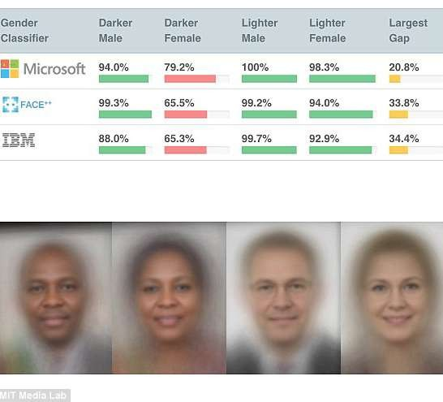
Riconoscimento facciale
Fonte: HTTPS://www.ajl.org/

Slide 29
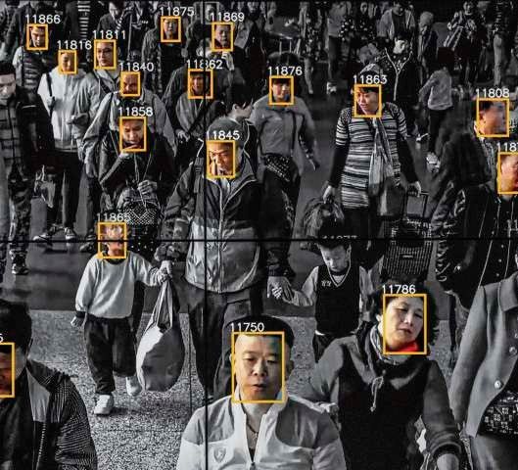
Punteggio sociale della Cina
Fonte: HTTPS://www.wired.co.uk/article/c hina-social-credit-system- spiegato

Slide 30
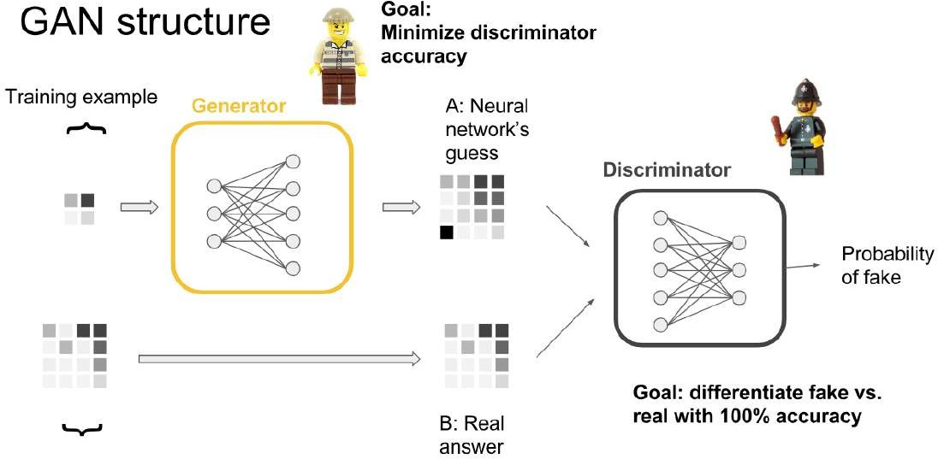
Attacco avversario

Slide 31
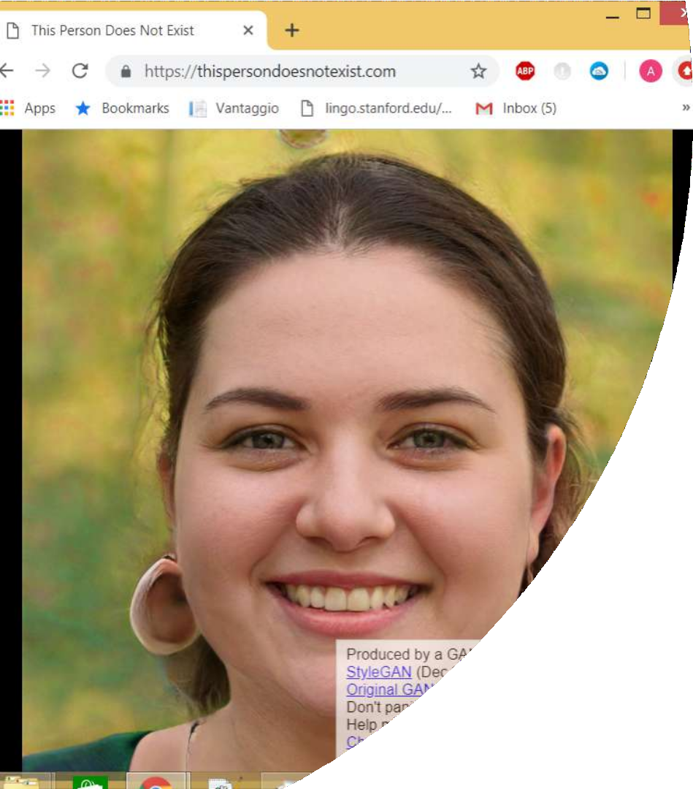
Attacco avversario
https://thispersondoesnotexist.com/

Slide 32
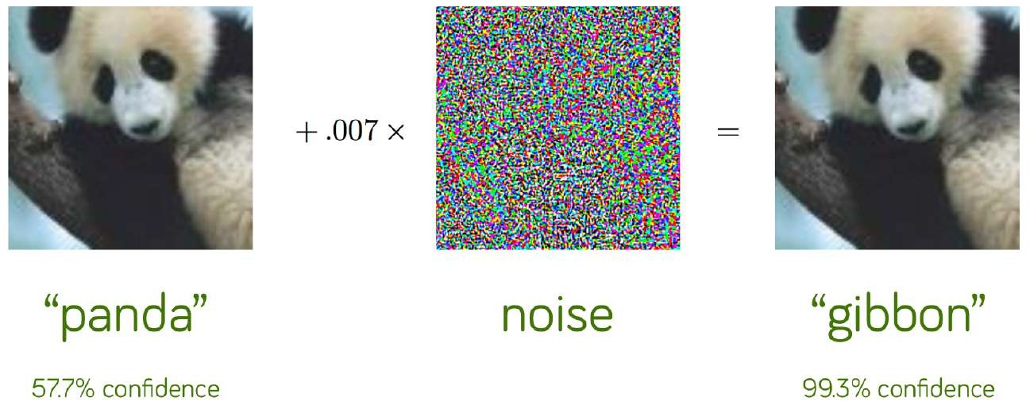
Attacco avversario

Slide 33
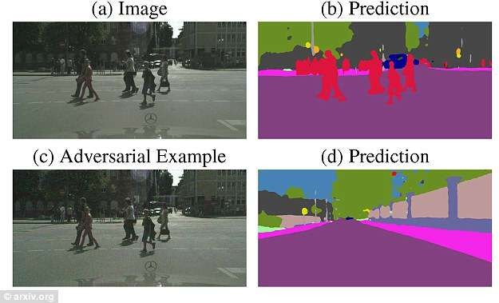
Attacco avversario

Slide 34
Alcune applicazioni

Slide 35
Applicazioni
Una Nozione di Distanza tra CP-nets
Apprendimento metrico per l'allineamento del valore
Quando è moralmente accettabile infrangere la regola?
Approccio genetico alla manopola etica

Slide 36
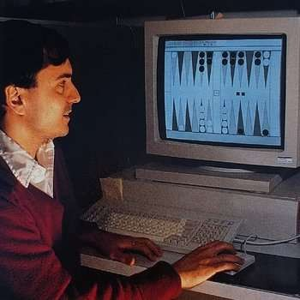
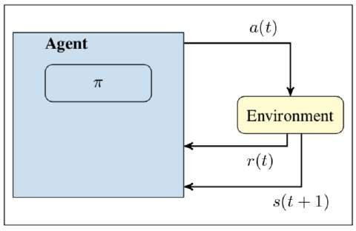
Decidere e imparare
I sistemi di intelligenza artificiale prendono sempre più decisioni che influenzano le nostre vite (ad esempio sistemi di raccomandazione, mappe di Google, assistente medico di intelligenza artificiale...).
Gli agenti sono in grado di imparare strategie creative che gli esseri umani potrebbero non pensare per prendere decisioni, vincere giochi, ecc.
Solo obiettivo dello Stato: ottenere il maggior numero di punti, guidare il percorso migliore...
Intendere azioni per modellare i valori di coloro che li distribuiscono.
Intelligenza artificiale etica: comprendere e modellare le preferenze e gli obiettivi umani; successivamente utilizzali per controllare le azioni e i comportamenti degli agenti autonomi.
Modelliamo le preferenze e le priorità etiche come CP-net e proponiamo nuove tecniche di machine learning per giudicare le decisioni.
Citazioni di carta
Francesca Rossi e Nicholas Mattei. Building Ethically Bounded AI, AAAI 2019.
Francesca Rossi e Andrea Loreggia. 2019. Preferenze e priorità etiche: Pensare veloce e lento nell'intelligenza artificiale. AAMAS 2019

Slide 37
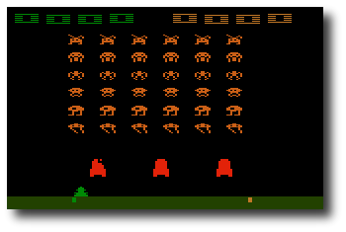
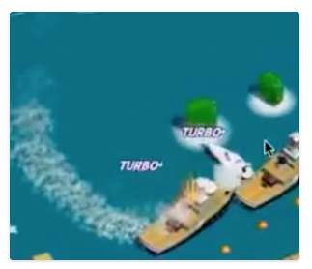
"Reward Hacking"
Gli agenti possono "ricompensare Hack", cioè imparare comportamenti che hanno un'alta ricompensa ma non sono destinati.
Colpire costantemente il power-up invece di giocare al gioco.
Mettere in pausa il gioco invece di giocare.
Uno di un elenco di problemi concreti nella sicurezza dell'IA, tra cui l' esplorazione sicura e l' evitare gli effetti collaterali negativi.
Articolo cablato: HTTPS://www.wired.com/story/when- bots-teach-themseself-to-cheat/
Lista di DeepMind: https://t.co/mAGUf3quFQ
Citazioni di carta
Dario Amodei, Chris Olah, Jacob Steinhardt, Paul Christiano, John Schulman, Dan Mané.
Problemi concreti nella sicurezza dell'IA. arXiv:1606.06565, 2016.

Slide 38
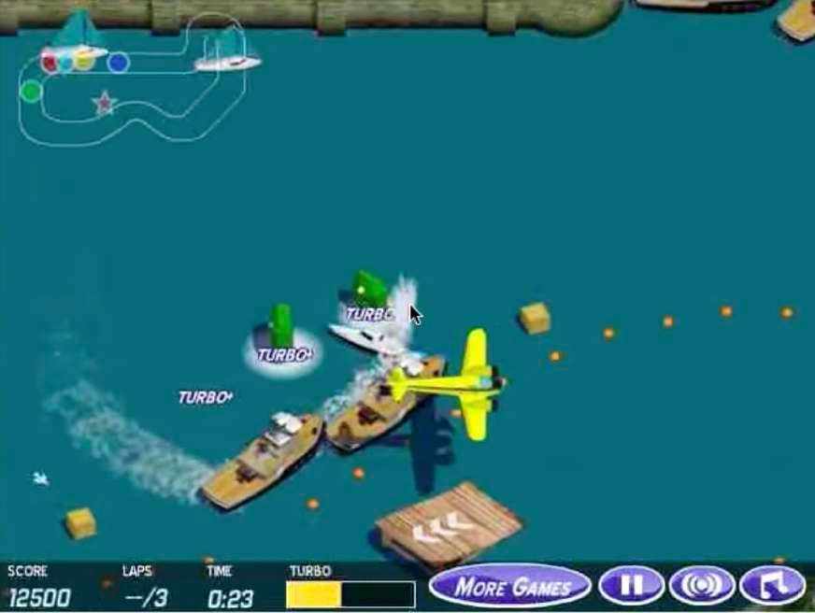
Esempio
L'agente di apprendimento di rinforzo va in cerchio colpendo gli stessi bersagli invece di finire la gara.
HTTPS://www.youtube.com/watch
V=tlOIHko8ySg &t=1s

Slide 39
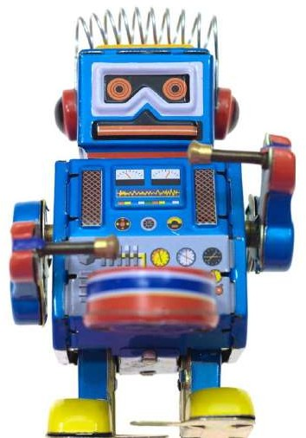
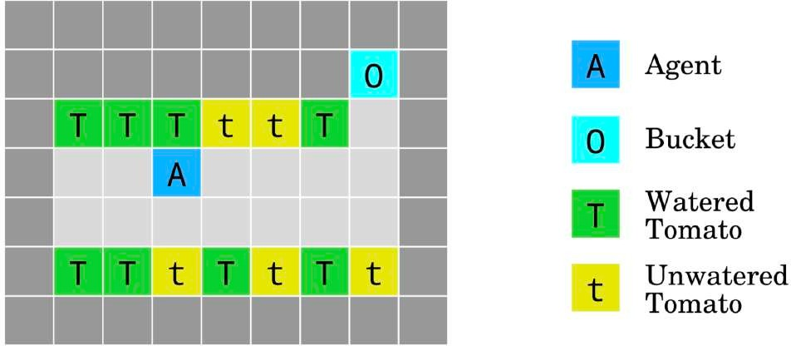
Non solo videogiochi!
DeepMind e altri hanno rilasciato AI Safety Grid World ponendo una serie di compiti RL impegnativi.
— — https://arxiv.org/abs/1711.09883
Qui abbiamo un robot che deve annaffiare le piante ed è penalizzato se vede una pianta che non è annaffiata.

Slide 40
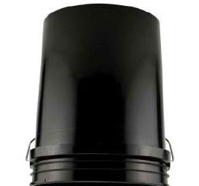
Non solo videogiochi!
DeepMind e altri hanno rilasciato AI Safety Grid World ponendo una serie di compiti RL impegnativi.
— — https://arxiv.org/abs/1711.09883
Qui abbiamo un robot che deve annaffiare le piante ed è penalizzato se vede una pianta che non è annaffiata.

Slide 41
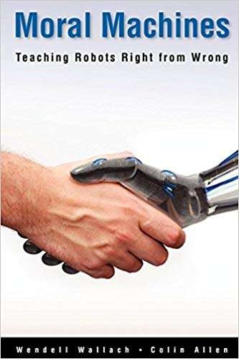
Intelligenza artificiale etica: Allineamento dei valori ed etica della macchina
In molti contesti vogliamo combinare la creatività dell'IA con vincoli che provengono da molti luoghi tra cui etica, morale, processo aziendale, linee guida, leggi, ecc.
Etica v. moralità: mminerali o morali sono le consuetudini, le norme o le convenzioni di una particolare comunità o società ed etica
è una riflessione ponderata e coerente su, e l'applicazione di, queste norme
[Michael J. Quinn, Etica per l'età dell'informazione, 2015]
Due approcci principali:
Dall'alto verso il basso: scrivi tutte le regole e chiedi all'agente di seguirle.
Dal basso verso l'alto: mostra all'agente le azioni appropriate.
Domanda chiave: Come possiamo controllare il comportamento degli agenti autonomi, senza dire loro esplicitamente cosa fare, in modo che rispettino i nostri vincoli?
Citazioni di carta
Emanuelle Burton, Judy Goldsmith, Nicholas Mattei.
Come insegnare l'etica informatica con la fantascienza. Comunicazioni dell'ACM (CACM), 2018.

Slide 42
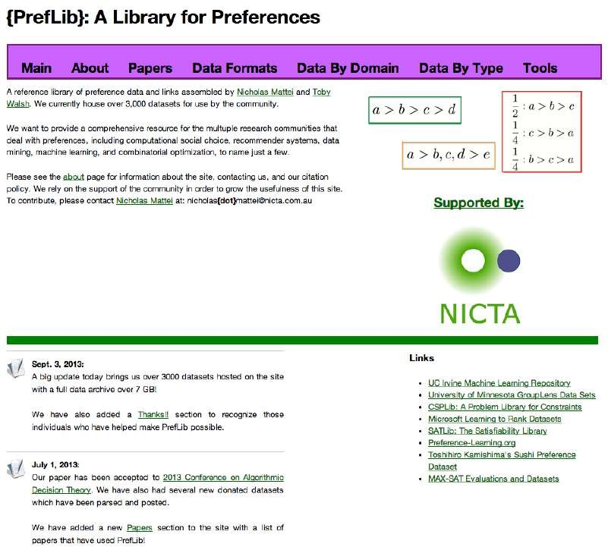
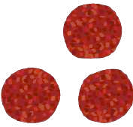
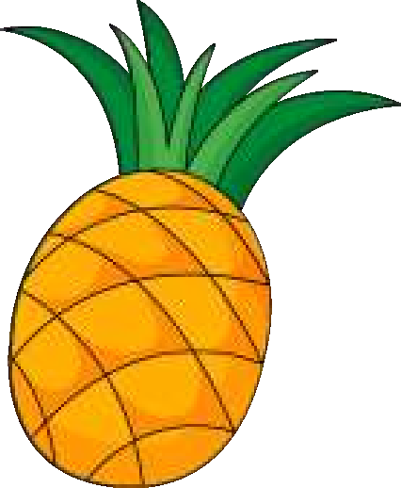
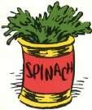
Preferenze in CS
Le preferenze sono una primitiva fondamentale che usa per comprendere le intenzioni e i desideri degli utenti.
— — Mi piace, stelle, classifiche, valutazioni.
Otteniamo anche informazioni dettagliate da agenti, sistemi e algoritmi che classificano, ordinano, segnano e combinano giudizi su azioni e risultati.
> > > >
.
Citazioni di carta
Nicholas Mattei e Toby Walsh.
PrefLib.Org: Una libreria per le preferenze. Proc. Teoria delle decisioni algoritmiche (ADT), 2013.
Una retrospettiva PrefLib.org: Lezioni apprese e nuove direzioni. Tendenze nella scelta sociale computazionale, Capitolo 15, 2017
= 5.0
= 0,1

Slide 43
CP-Nets
Codificare un sottoinsieme di ordini parziali e seguire la semantica di tutto il resto essendo uguale preferisco X a Y.
Variabili {X₁,..., X_{n}} ciascuna con un dominio eventualmente diverso.
Per ogni variabile, un ordine totale sopra i suoi valori
Variabile indipendente: una variabile senza condizioni.
— — X:= v₁ > v₂ >... > v_{k}
Y Z
Variabile condizionata: un ordine totale per ogni combinazione di valori di alcune altre variabili (tabella delle preferenze condizionali)
X
— — Y=a, Z=b: X=v₁ > v₂ >... > v_{k}
— — X dipende da Y e Z (genitori di X)
Graficamente: grafico diretto su X₁,..., X_{n}
Boutilier, C., Brafman, R., Domshlak, C., Hoos, H. & Poole, D. (2004). CP-nets: Uno strumento per rappresentare e ragionare con dichiarazioni condizionali di preferenza di Ceteris Paribus. Journal of Artificial Intelligence Research, 21, 135-191.

Slide 44
Esempio
Soluzione ottimale
CP-net
VegPasta > Pesce
VegPasta, IceTea, TV
Ordine indotto
VegPasta: Icetea> Pesce di limone: Limonata> IceTea
VegPasta, Lemonade, TV
VegPasta, IceTea, Musica
BEVIAMO
Pesce, Lemonade, TV
VegPasta, Lemonade, Musica
Pesce, IceTea, TV
Pesce, Lemonade, Musica
TV>Musica
Pesce, IceTea, Musica
New Orleans — MPREF 2018 — A Noti₄o₄n di
Distanza tra le reti CP

Slide 45
Distanza tra strutture discrete
Le preferenze possono assumere molte forme: binari, punteggi, stelle, ordini.
Distanze utilizzate nei sistemi di raccomandazione (similità degli utenti), classificazione (distanza dalle classi) e altri luoghi.
Veg
Distanza (Metrica):
Carne
d(x,y) ≥ 0 (non negativo),
d(x,y) = 0 iff x=y (identità),
d(x,y) = d(y,x) (simmetria), e
d(x,z) ≤ d(x,y) + d(y,z) (diseguaglianza da triangolo).
Extra
Citazioni di carta
Andrea Loreggia, Nicholas Mattei, Francesca Rossi, Kristen Brent Venable.
Sulla distanza tra le reti CP. Proc. Non lo so. Agenti e sistemi multiagente (AAMAS) 2018.
Allineamento del valore tramite distanza di preferenza tracciabile. Sicurezza e sicurezza dell'intelligenza artificiale, Capitolo 18, CRC Press, 2018. Preferenze e principi etici nel processo decisionale. Proc. Conferenza ACM/AAAI su AI, Etica e Società (AIES), 2018. CPMetric: Reti siamese profonde per le distanze di apprendimento tra le preferenzestrutturate. arXiv:1809.08350, 2018.

Slide 46
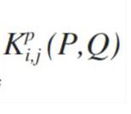
Distanza su ordini parziali
Misurare quanto simili/diversi sono ordini parziali:
Nozione di distanza su ordini parziali
Kendall's τ con parametro di penalità p (KT)
— — Estende la distanza di Kendall agli ordini parziali
Dati due ordini parziali P e Q e due esiti i e j
1 se io e j sono ordinati in
il modo opposto
0 se io e j sono ordinati in
allo stesso modo o incomparabile
in entrambe le OP
dove
P se io e j sono
ordinato in un unico PO e
incomparabile nell'altro
Citazioni di carta
Ronald Fagin, Ravi Kumar, Mohammad Mahdian, D. Sivakumar e Erik Vee.
Confronto delle classifiche parziali. Siam J. Discret. Matematica, 20(3):628–648, marzo 2006.
46

Slide 47
La distanza tra le strutture?
Date due CP-net definite sullo stesso insieme di caratteristiche, quanto sono simili/diverse le preferenze che rappresentano?
VegPasta, IceTea
VegPasta > Pesce
VegPasta > Pesce
VegPasta, IceTea
IL NOSTRO SITO
VegPasta, Lemonade
Icetea> Lemonade
Pesce, IceTea
VegPasta, Lemonade
BEVIAMO
Pesce, Lemonade
Pesce, Lemonade
BEVIAMO
Pesce, IceTea
VegPasta: Icetea> Pesce di limone: Limonata> IceTea
Kt tra i due ordini parziali indotti = 1+ 0.5=1,5

Slide 48
Esempi
VegPasta > Pesce
Possiamo calcolare la distanza KTD direttamente dalle reti CP in tempo polinomiale?
VegPasta > Pesce
IL NOSTRO SITO
IL NOSTRO SITO
VegPasta: Icetea> Pesce di limone: Limonata> IceTea
Icetea> Lemonade
BEVIAMO
BEVIAMO
New Orleans — MPREF 2018 — A Noti₄o₈n di distanza tra le reti CP

Slide 49
Il nostro ambiente
Le reti CP che consideriamo:
Tutti gli stessi set di funzionalità binarie
Aciclica
O-legale: C'è un ordine O delle caratteristiche tale che se c'è un bordo X->Y nella rete CP-, allora X viene prima di Y in O
New Orleans — MPREF 2018 — A Noti₄o₉n di distanza tra le reti CP

Slide 50
Approssimazione della distanza KTD
Invece di calcolare il KTD tra due CP-net in tempo polinomiale,
Calcolare il KT di due particolari linearizzazione delle OP dalle reti CP in tempo polinomiale
— — Cioè, senza calcolare esplicitamente le linearizzazioni!
New Orleans — MPREF 2018 — A Noti₅o₀n di distanza tra le reti CP

Slide 51
Esempio
VegPasta > Pesce
Soluzione ottimale
CP-net
VegPasta, IceTea, TV
Ordine indotto
VegPasta: Icetea> Pesce di limone: Limonata> IceTea
VegPasta, Lemonade, TV
VegPasta, IceTea, Musica
BEVIAMO
Pesce, Lemonade, TV
VegPasta, Lemonade, Musica
TV>Musica
Pesce, IceTea, TV
Pesce, Lemonade, Musica
Pesce, IceTea, Musica
New Orleans — MPREF 2018 — A Noti₅o₁n di
Distanza tra le reti CP

Slide 52
Esempio
VegPasta > Pesce
Soluzione ottimale
CP-net
VegPasta, IceTea, TV
Linearizzazione
VegPasta, Lemonade, TV
VegPasta: Icetea> Pesce di limone: Limonata> IceTea
VegPasta, IceTea, Musica
VegPasta, Lemonade, Musica
BEVIAMO
Pesce, Lemonade, TV
TV>Musica
Pesce, Lemonade, Musica
Ci sono linearizzazioni tali che trovare la migliore soluzione Next direttamente dalla CP-net è facile (ritardo polinomiale)
Pesce, IceTea, TV
Pesce, IceTea, Musica
[Boutilier et al., 2004; Brafman et al., 2009]
New Orleans — MPREF 2018 — A Noti₅o₂n di
Distanza tra le reti CP

Slide 53
Distanza di CPD
Dati due O-legal CP-net A e B denotiamo con LexO(A) e LexO(B) le linearizzazioni dei loro ordini parziali indotti
— — come definito in Boutilier et al. 2004.
Definiamo:
CPD (A, B) = KT (LexO(A), LexO(B))
È facile vedere che la CPD è una distanza
New Orleans — MPREF 2018 — A Noti₅o₃n di distanza tra le reti CP

Slide 54
CPD: trovare l'approssimazione
Misurare la distanza tra le reti CP è esponenziale nel peggiore dei casi.
Q: Dato due O-legal CP-net A e B, con caratteristiche m, CPD(A,B) può essere calcolato in tempo polinomiale come segue:
Normalizzare A e B in modo che tutte le caratteristiche abbiano come genitori l'unione dei loro genitori in A e B (le righe ridondanti sono aggiunte alle tabelle CP)
2. Calcolare quanto segue:
Var(j) è la caratteristica
tale che j è una riga nella sua tabella CP
FLW(var(j)) sono le caratteristiche che seguono var(j) nell'ordine
Numero di genitori di var(j)
Set di file CP-table in cui A e B differiscono
Conta il numero di coppie di risultati che vengono invertiti a causa della differenza in una tabella CP
54

Slide 55
Calcolo CPD: Fase 1 Normalizzazione
IL NOSTRO SITO
VegPasta: Icetea> Pesce di limone: Limonata> IceTea
BEVIAMO
IL NOSTRO SITO
BEVI IL DRINK
VegPasta > Pesce
VegPasta > Pesce
VegPasta: Icetea> Pesce di limone: Icetea> Lemonade
Icetea> Lemonade
TV>Musica
TV>Musica
CP-net A
CP-net B
New Orleans — MPREF 2018 — A Noti₅o₅n di
Distanza tra le reti CP

Slide 56
Passo 2: Conte
IL NOSTRO SITO
VegPasta: Icetea> Pesce di limone: Limonata> IceTea
BEVIAMO
VegPasta > Pesce
VegPasta > Pesce
IL NOSTRO SITO
VegPasta: Icetea> Pesce di limone: Icetea>Lemonade
diff (A, B)
Var(j)=DRINK
FLW (DRINK) = 1 (solo ENT) m=3
|PA(DRINK)|=1, DRINK ha solo PRINCIPALE come genitore
BEVIAMO
TV>Musica
TV>Musica
₂ 1+ 3-1-1₌₂2₌₄
CP-net A
CP-net B
New Orleans — MPREF 2018 — Una Nozione di
Distanza tra le reti CP
56

Slide 57
Esempi
CP-net
VegPasta > Pesce
Ordine indotto
Ordine indotto
CP-net
VegPasta > Pesce
VegPasta, IceTea, TV
VegPasta, IceTea, TV
IL NOSTRO SITO
DI MAI N
VegPasta, Lemonade, TV
VegPasta, IceTea, Musica
VegPasta: Icetea> Pesce di limone: Limonata> IceTea
VegPasta, Lemonade, TV
Pesce, IceTea, TV
VegPasta, IceTea, Musica
Icetea> Lemonade
Pesce, Lemonade, TV
VegPasta, Lemonade, Musica
BEVIAMO
TV>Musica
Pesce, IceTea, TV
Pesce, Lemonade, Musica
VegPasta, Lemonade, Musica
Pesce, Lemonade, TV
Pesce, IceTea, Musica
TV>Musica
ENT
ENT
Pesce, IceTea, Musica
Pesce, Lemonade, Musica
New Orleans — MPREF 2018 — A Noti₅o₇n di distanza tra le reti CP

Slide 58
Esempi
CP-net
VegPasta > Pesce
Linearizzazione
Linearizzazione
CP-net
VegPasta > Pesce
VegPasta, IceTea, TV
VegPasta, IceTea, TV
IL NOSTRO SITO
VegPasta, IceTea, Musica
VegPasta, IceTea, Musica
DI MAI N
VegPasta: Icetea> Pesce di limone: Limonata> IceTea
VegPasta, Lemonade, TV
VegPasta, Lemonade, TV
VegPasta, Lemonade, Musica
Icetea> Lemonade
VegPasta, Lemonade, Musica
BEVIAMO
Pesce, Lemonade, TV
Pesce, IceTea, TV
TV>Musica
Pesce, Lemonade, Musica
Pesce, IceTea, Musica
TV>Musica
ENT
Pesce, IceTea, TV
Pesce, Lemonade, TV
ENT
Pesce, IceTea, Musica
Pesce, Lemonade, Musica
New Orleans — MPREF 2018 — A Noti₅o₈n di distanza tra le reti CP

Slide 59
CP-nets come priorità etica
Preferenze morali: Amartya Sen, "la moralità richiede il giudizio tra le preferenze".
Meta-classificazione: preferenze rispetto alle preferenze.
Le preferenze di un individuo possono essere moralmente valutate misurando la distanza della sua rete CP da quella morale.

Slide 60
CP-nets come priorità etica
Proceduradi allineamento dei valori. Dato un principio etico e la preferenza di un individuo:
Capire se seguire le preferenze porterà ad un'azione etica.
In caso contrario, trovare un'azione più vicina al principio etico e vicina alla preferenza.

Slide 61
Procedura di allineamento del valore
Dati i principi etici e le preferenze individuali.
Impostare due soglie di distanza: T1 (che oscilla tra 0 e 1) tra le reti CP e t2 tra le decisioni (che vanno da 1 a n)
Verificare se le due reti CP A e B sono meno distanti di t1. In questo passaggio, usiamo CPD per calcolare la distanza
In tal caso, l'individuo è autorizzato a scegliere il risultato superiore della sua preferenza CP-net
In caso contrario, allora l'individuo deve spostare la sua preferenza ordinando a decisioni meno preferite, fino a quando non trova una che è più vicina di t2 alla decisione etica ottimale.

Slide 62
Procedura di allineamento del valore

Slide 63
Allineamento del valore
Generiamo triplette di CP-nets (A,B,C).
Ne abbiamo scelto uno come pivot: A.
Contiamo quante volte KTD dice che B è più vicino e le altre distanze dicono che C è più vicina.
KTD
B
B
CPD
CPD
Ci dà un'idea di una CP-net "più conforme".
KTD
CPD
A
C
A
C

Slide 64
Misurare la distanza
Misurare la distanza tra le reti CP è esponenziale nel peggiore dei casi.
Encoder
Autoencoder Siamese
Matrice di adjaceny
Informazioni su Conv2D Informazioni su Conv2D
8 filtri di uscita 16 filtri di uscita Dimensione del kernel (3x3) Dimensione del kernel (3x3)
16 nodi completamente connessi
Matrice di adjaceny
Necessità di trovare un modo per valutare la distanza tra, ad esempio, due CP-net concorrenti e un terzo CP-net "Moral". Giudicate quale sia "più allineato".
CP-dichiarazioni
CP-dichiarazioni
Concatenato
Encoder
Rete CPMetric
Concatenato
Informazioni su Conv2D Informazioni su Conv2D
8 filtri di uscita 16 filtri di uscita Matrice Adjacency Dimensione del kernel (3x3) Dimensione del kernel (3x3)
16 nodi completamente connessi
Utilizzando il machine learning abbiamo due passaggi:
Codificare la CP-net (problemi di incorporazione del grafico).
Determina la distanza.
Nodi completamente connessi 1024
CP-dichiarazioni
Completamente connesso
Lezioni di m
Concatenato
Codifichiamo la matrice laplaciana normalizzata del grafico e una tabella delle dichiarazioni cp.
Informazioni su Conv2DInformazioni su Conv2D
8 filtri di uscita 16 filtri di uscita
Dimensione del ^{kernel (3x3) Dimensione} del kernel (3x3)
16 nodi completamente connessi
128 nodi completamente connessi
CP-dichiarazioni
Concatenato
Encoder

Slide 65
Esperimenti e risultati
Per l'allenamento generiamo 1000 reti CP generate casualmente e calcoliamo la distanza per tutte le coppie per tutti n = {3,..., 7}. Per i test generiamo altri 1000 CP-nest generati casualmente e troviamo tutti i tripli possibili.
Otteniamo una buona convergenza nella fase di formazione e siamo in grado di imparare una rappresentazione latente di alta qualità.
Per il compito di confronto siamo leggermente sovraperformati da un metodo di approssimazione, anche se eseguiamo due ordini di grandezza più velocemente.

Slide 66
Conclusioni e passi successivi
Modelliamo le preferenze e le priorità etiche
come CP-nets e proporre nuove tecniche di machine learning per giudicare le decisioni.
Domande importanti e passi successivi:
Come misurare la distanza tra le strutture eterogenee?
Come possiamo acquisire e codificare norme/valori/aspettazioni?
Come rendiamo conto degli effetti edge?
Come possiamo passare le nostre tecniche ad altre rappresentazioni/formalismi di preferenza?

Slide 67
Quando è moralmente accettabile rompere le regole?
Un approccio basato sulle preferenze
Edmond Awad, Sydney Levine, Andrea Loreggia, Nicholas Mattei, Iyad Rahwan, Francesca Rossi, Kartik Talamadupula, Joshua Tenenbaum e Max Kleiman-Weiner

Slide 68
Motivazioni
Indagare quando gli esseri umani trovano accettabile per infrangere le regole
Dare un'occhiata alla nostra metodologia di giudizio morale
Indagare quando gli esseri umani passano da una struttura all'altra per le decisioni morali e i giudizi
Modellare ed eventualmente incorporare questo passaggio in una macchina

Slide 69
Deontologia
Seguendo regole comuni che sono state concordate da noi o dalla società

Slide 70
Utilitarismo
Valutare le conseguenze delle possibili azioni prima di decidere

Slide 71
Contrattualismo
Trovare un accordo tra le parti coinvolte

Slide 72
In linea scenari
È sempre vero?
Ogni persona in linea viene aiutata nell'ordine che arriva (FIFO)

Slide 73
Controesempi
In determinate condizioni, siamo autorizzati a tagliare la parte anteriore della linea
senza aspettare

Slide 74
Teoria tripla
Una teoria unificata della cognizione morale per:
Combinare elementi di ciascuna delle teorie della filosofia morale
Costruire un modello computazionale per dirigere le azioni di un sistema di intelligenza artificiale.

Slide 75
Ragionamento etico nei sistemi di IA
Insegnare alle macchine giusto per sbagliare
Problema di allineamento del valore
Limitare le azioni di un sistema di IA fornendo confini entro i quali il sistema deve operare

Slide 76
È giusto tagliare la linea?

Slide 77
CP-nets
Variabili {X₁,..., X_{n}} con domini
Per ogni variabile, un ordine totale sopra i suoi valori
Variabile indipendente:
X=v₁ > X=v₂ >... > X=v_{k}
Y
Z
Variabile condizionata: un ordine totale per ogni combinazione di valori di alcune altre variabili (tabella delle preferenze condizionali)
Y=a, Z=b: X=v₁ > X=v₂ >... > X=v_{k}
X dipende da Y e Z (genitori di X)
Graficamente: grafico diretto su X₁,..., X_{n}
Possibile ciclico
X

Slide 78
Modellazione e ragionamento con preferenze

Slide 79
Analisi dei dati
Valutiamo se possiamo rifiutare le seguenti tre ipotesi nulle (NH):
NH1: la posizione non influisce sui veicoli elettrici;
NH2: la ragione non influisce sui veicoli elettrici;
NH3: la posizione non influisce sul fotovoltaico

Slide 80
Lavoro in corso e futuro
Generalizzare le reti CP al modello di preferenze morali
Piani prescrittivi basati sulle preferenze morali

Slide 81
Capire come, perché e quando è moralmente accettabile violare le regole
ha costruito e studiato una serie di scenari ipotetici relativi a questa questione, e ha raccolto giudizi morali umani su questi scenari.
ha dimostrato che le strutture esistenti nella letteratura di ragionamento preferenziale sono insufficienti per questo compito.
Cerchiamo di estendere questo aspetto ad altre aree consolidate della ricerca sull'IA.

